Slide 1
Aktivitet 1. og 2.trinn

Slide 2
Inngangsmusikk
Notes:
Sett på inngangsmusikk:
For Indre Østfold kommune: Can't Stop The Feeling.mp4
For eksterne kommuner: Trolls: Can't Stop The Feeling | GoNoodle - YouTube
Vi rydder klasserom
Vi samles i ringen

Slide 3
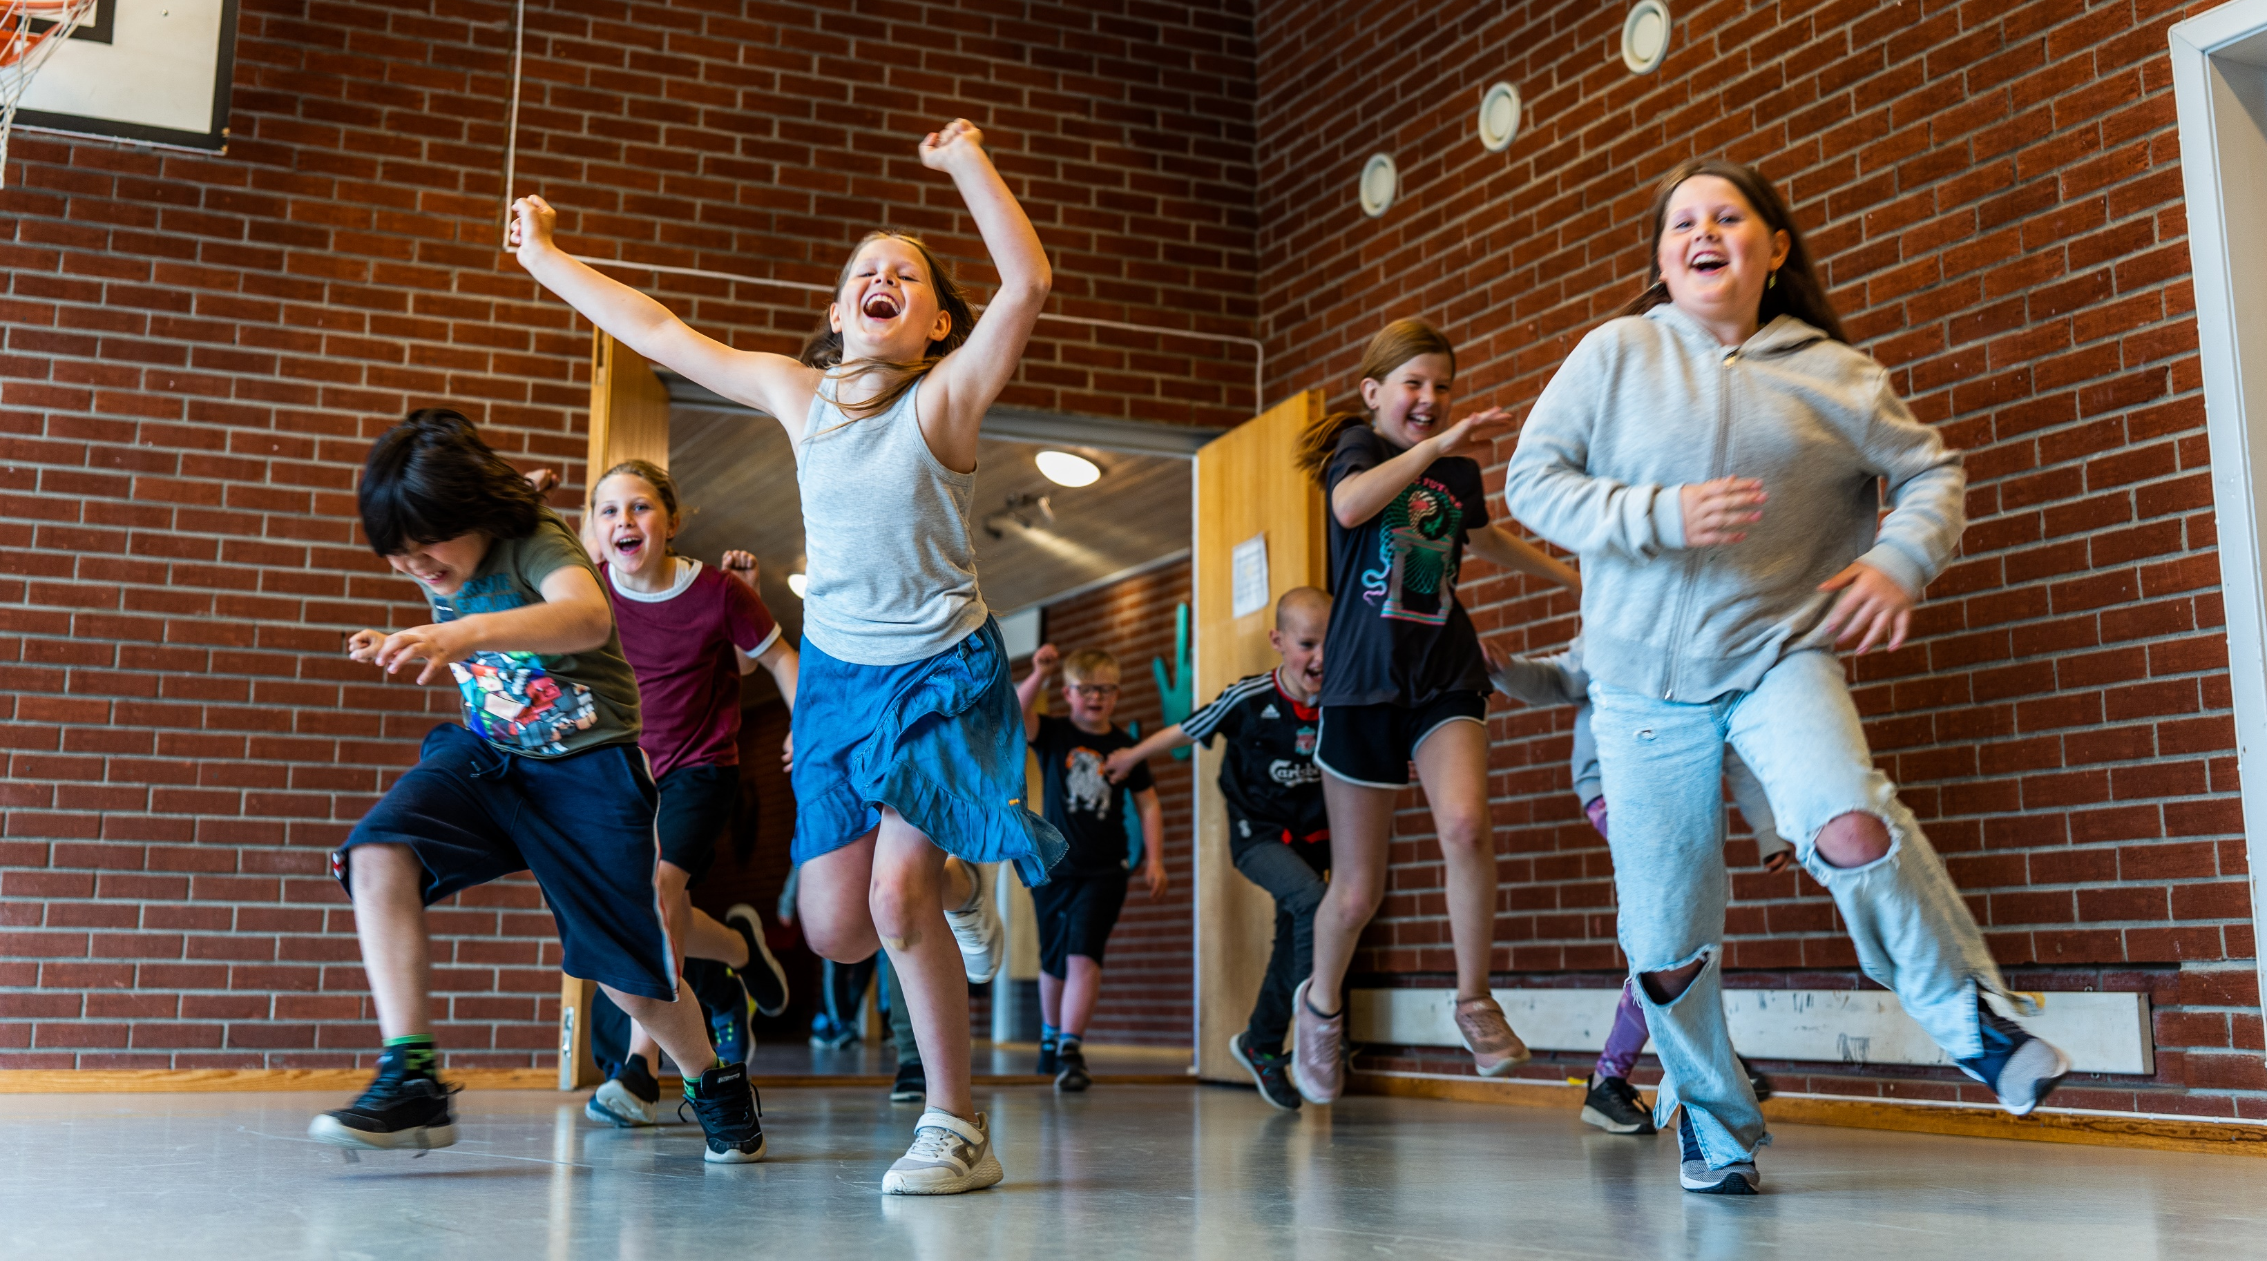
Vi beveger oss!
Notes:
Vi beveger oss!
Hensikten er å øke pulsen og pustefrekvensen. Kjenne hva som skjer i kroppen og hvorfor det er viktig for oss.
Før aktiviteten – still elevene spørsmålene:
Hvordan banker hjertet ditt?
Hvordan er pusten din?
Fremgangsmåte: (lærer må evt. tilpasse etter behov)
Lærer roper ut kommandoer elevene skal utføre. Når elevene har gjennomført kommandoen, roper læreren ut en ny kommando med en gang. Det holder med 3-4 ulike kommandoer.
Forslag til kommandoer:
10-15 spensthopp hvor de tar i gulvet og strekker armene opp mot taket på hvert hopp
Løpe raskt på stedet i 30 sekunder
Splitthopp på stedet ta med armene (som en skiløper)
Rett etter aktiviteten – still elevene spørsmålene:
Hvordan banker hjertet ditt?
Hvordan er pusten din?
Hvordan føler du deg inni deg?
Når hjertet banker fort og hardt pumper det mer blod ut til musklene i kroppen. Når vi puster fortere, får lungene trening i å ta opp mer luft. Det å bli andpusten, kjenne at hjertet dunker fort og at bena blir tunge, er ikke farlig selv om det føles slitsomt!
Det er veldig smart å bruke kroppen i lek og aktivitet slik at vi kjenner dette flere ganger hver dag - dette kalles å være i moderat til hard aktivitet.

Slide 4
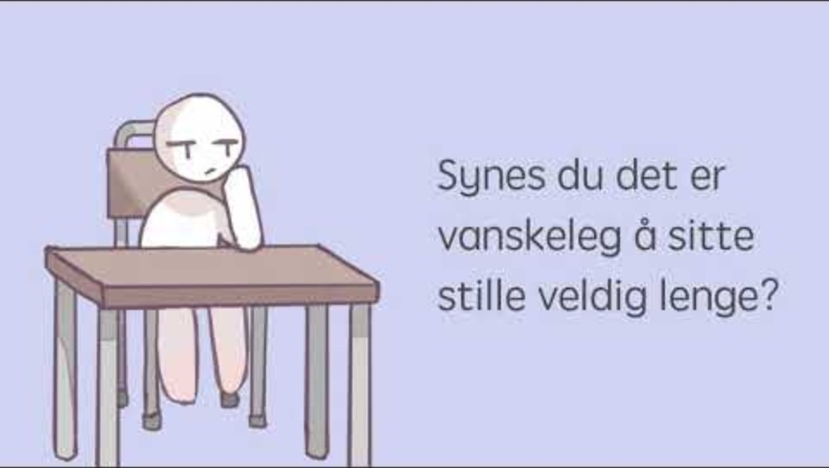
Notes:
Film: Det er smart å bruke kroppen
https://www.youtube.com/watch?v=gHg0mUEEpm8
Varer i 2.29 min

Slide 5
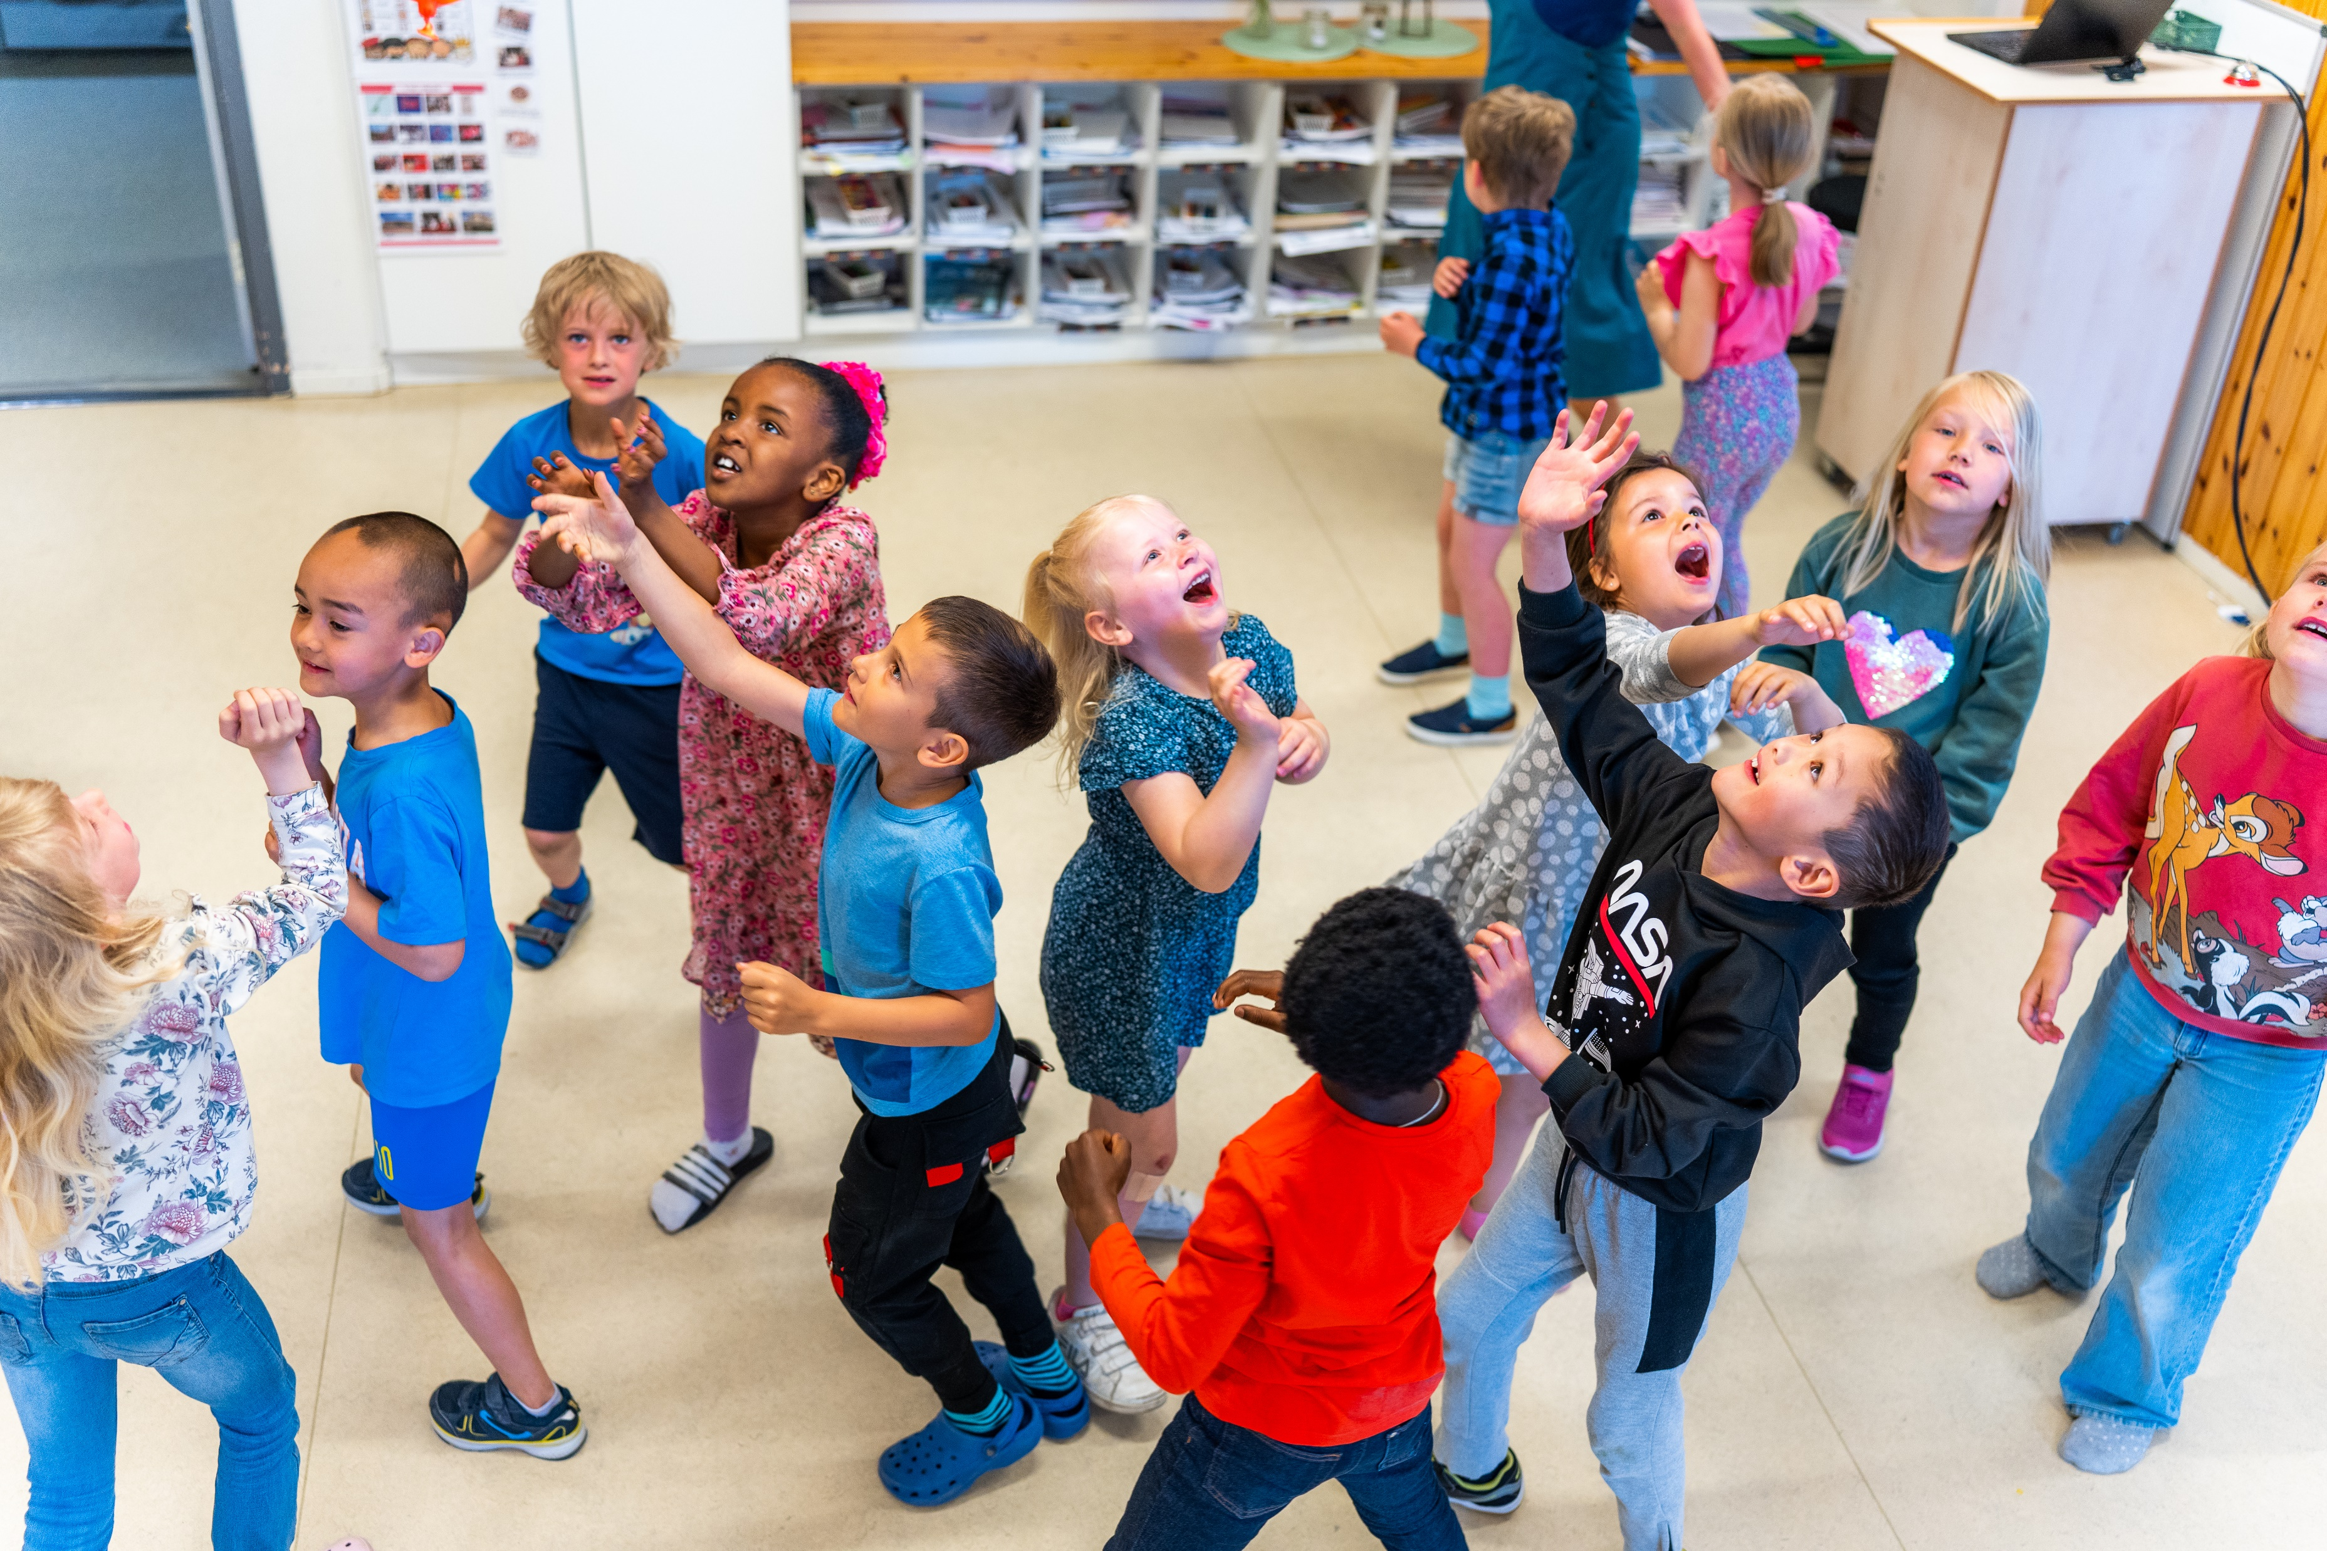
Hvilke aktiviteter kan vi gjøre for å bruke kroppen vår?
Notes:
Hvilke aktiviteter kan vi gjøre for å bruke kroppen vår?
La elevene komme med forslag, lærer kommer med innspill ved behov.
For eksempel:
Hoppe på trampoline eller hoppe tau, hinke, ake og grave snøhule om vinteren, bade i sprederen om sommeren, klatre, balansere og slå hjul, stupe kråke, rulle, turne, gå på tur med familien, danse i stua og ulike leker som sisten, gjemsel, boksen går o.l.

Slide 6
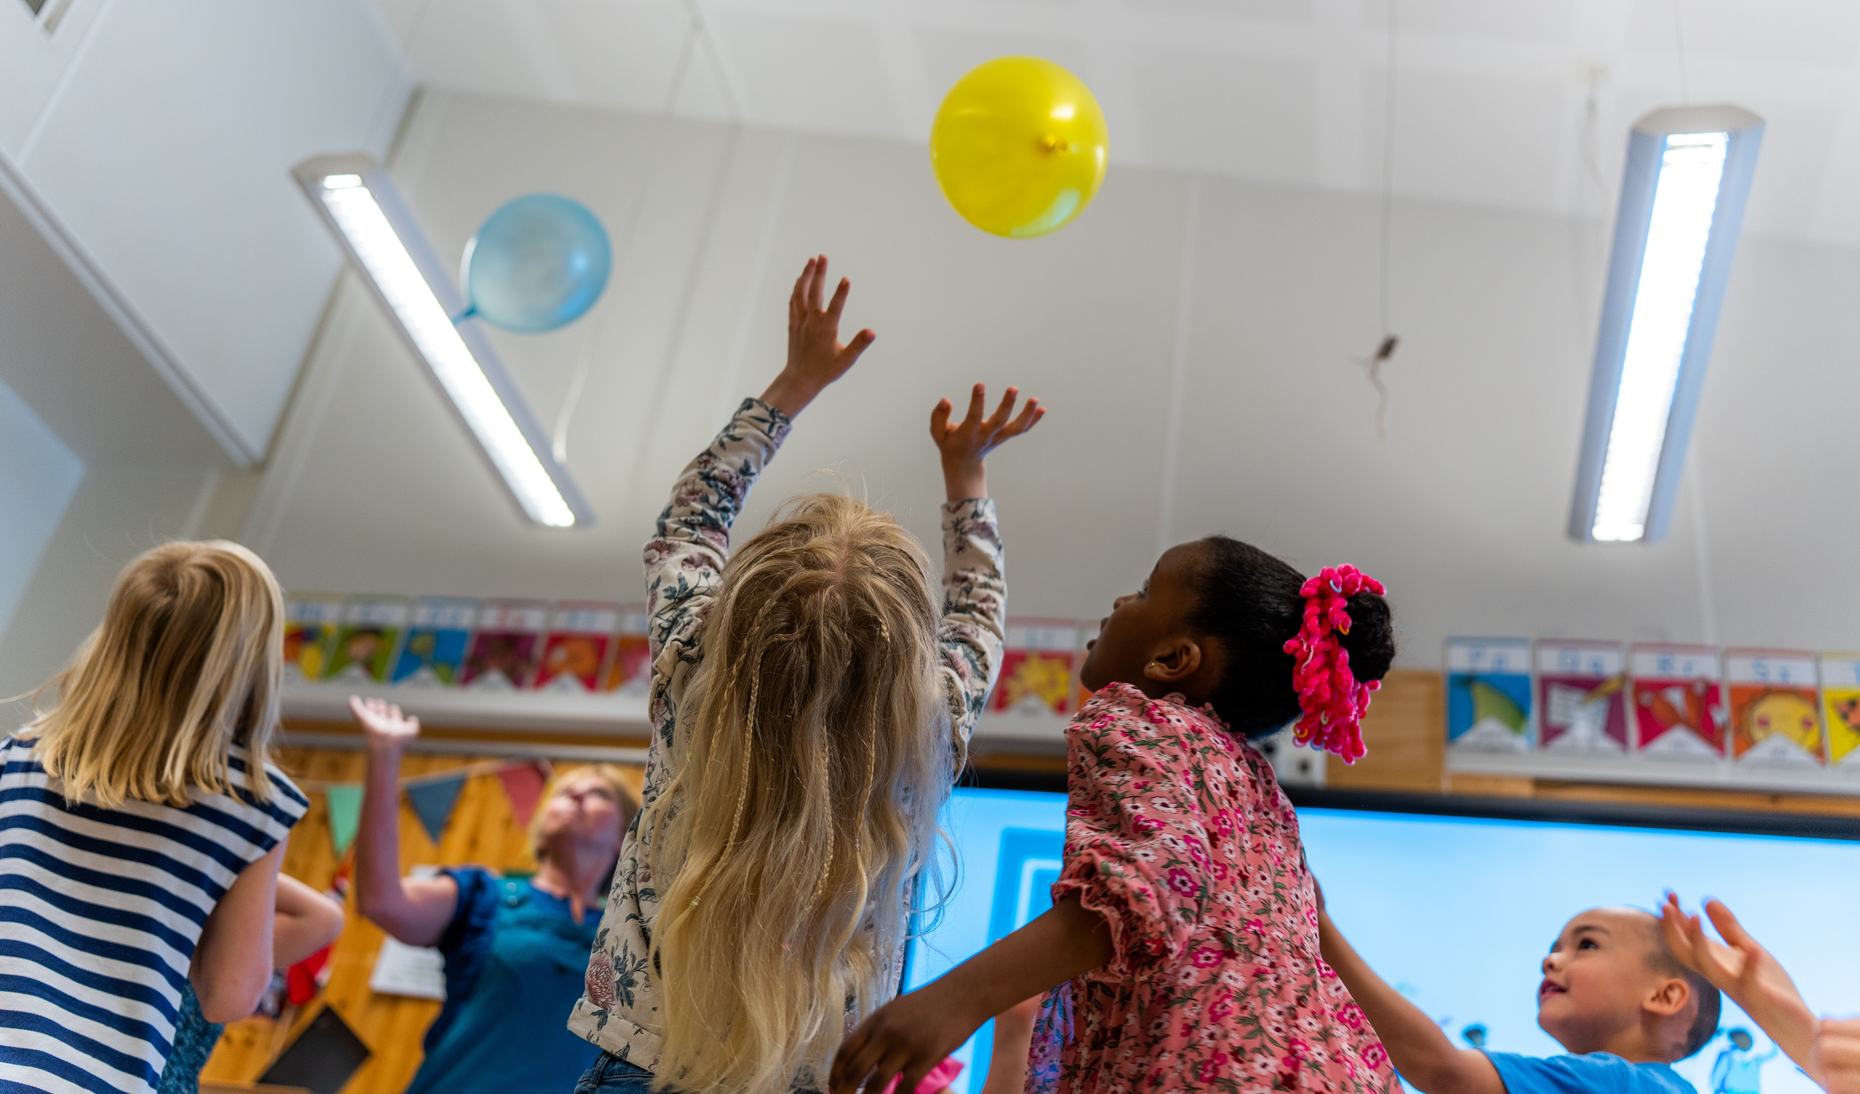
Hvorfor er det lurt å bruke kroppen?
Notes:
Hvorfor er det lurt å bruke kroppen?
La elevene komme med forslag, lærer kommer med innspill ved behov.
For eksempel:
Når vi beveger oss blir vi glade og i godt humør, vi blir sterkere og orker mer. Når vi har vært i aktivitet kan det være lettere å konsentrere seg og lære nye ting.

Slide 7
Vi leker!
Sommerturen
Notes:
Sommerturen
Formål: Fantasi, intro/ oppsummering av tema, fri bevegelse
Utstyr: Det kan være fint med litt bakgrunnsmusikk for å få «riktig stemning»
Beskrivelse: Forklar barna at de skal gå en deilig sommertur innenfor et avgrenset område. Du skal deretter rope ut forskjellige kommandoer, for eksempel «nå fant du en flott strand og tar deg en svømmetur». Barna skal da late som de svømmer. Du kan finne på hvilke sommeraktiviteter du vil. Ideer kan være å kaste frisbee, jogge i parken, fange en stor fisk, bli veldig solbrent, bli overrasket av en forferdelig storm, sykle, stå på skateboard og så videre.
Tips: Gå gjerne en vintertur også. Snøstorm, snøskred, bygge snømann, måke snø, gå på ski og skøyter er noen aktiviteter som hører med på en vintertur.
… eller hva med en romferd? Der de skyter opp i et hopp (med armene over hodet), blir vektløse, vandrer i månetempo, blåser bort av solvind, osv.

Slide 8
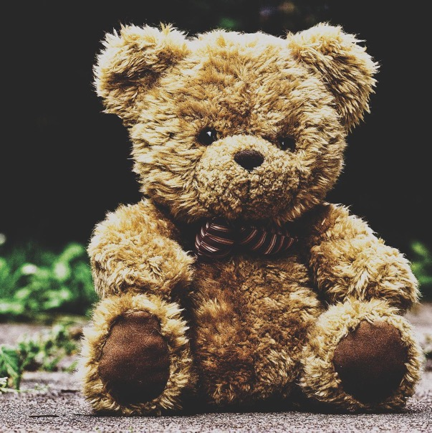
Vi oppsummer sammen i ringen
Hva likte du i dag?
Hva lærte du?
Hvorfor er dette viktig?
Hva kan vi øve på?
Notes:
Vi setter oss i ringen og oppsummerer sammen.
Prosess: Sende en ball e.l. rundt i ringen. Alle får ordet etter tur. Elevene sier en ting hver. Det er helt fint å si det samme som de andre, eller noe annet. Vi tar et spørsmål av gangen.
Vi bytter spørsmål underveis, f. eks når 5-6 elever har svart.
Hva likte du i dag?
Hva lærte du?
Hvorfor er dette viktig?
Hva kan vi øve på?
Foto: Bildet er tatt av Bildet er tatt av Alexas_Fotos fra Pixabay

